Slide 1
Weide bei Trockenheit auf Hanglagen
Fachvortrag und Workshop der ARGE NahtürlichBIO
Walter Starz
Institut für Biologische Landwirtschaft und Biodiversität der Nutztiere
Abteilung für Bio Grünland und Ackerbau
Hollenstein/Ybbs, 19. November 2024

Slide 2
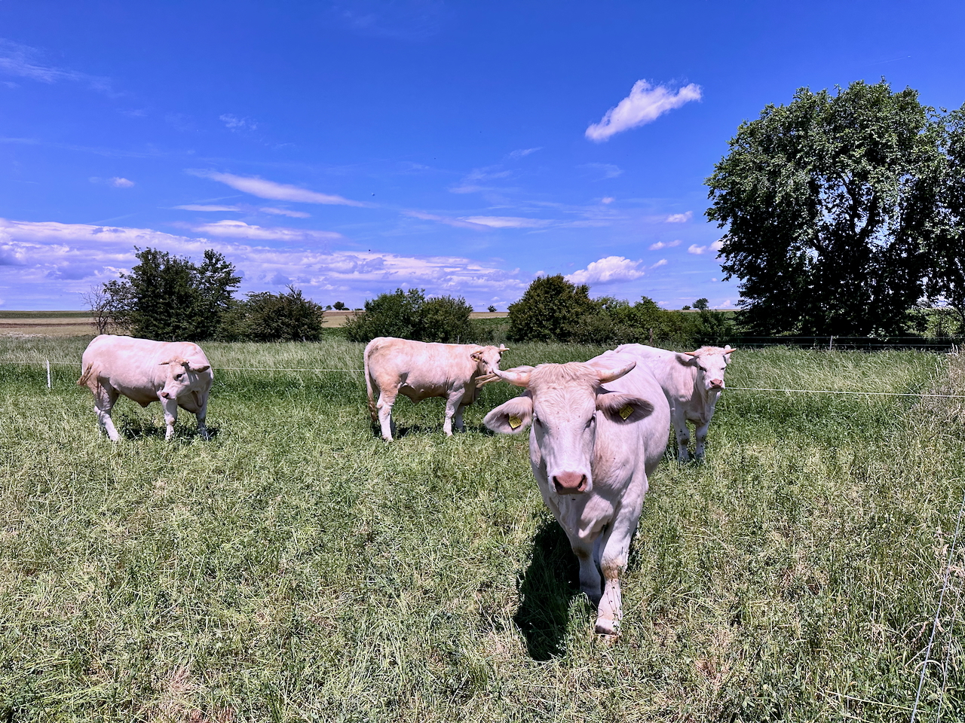
Weide in der Bio-Landwirtschaft
Weidehaltung von Wiederkäuern ist von April bis Oktober obligat
sofern Witterung und Bodenzustand dies zulassen
Ackerflächen sind nicht mehr von Weideverpflichtung ausgenommen
optimale Integration von Weidetieren in die Fruchtfolge als Chance!
Weide bei Trockenheit auf Hanglagen

Slide 3
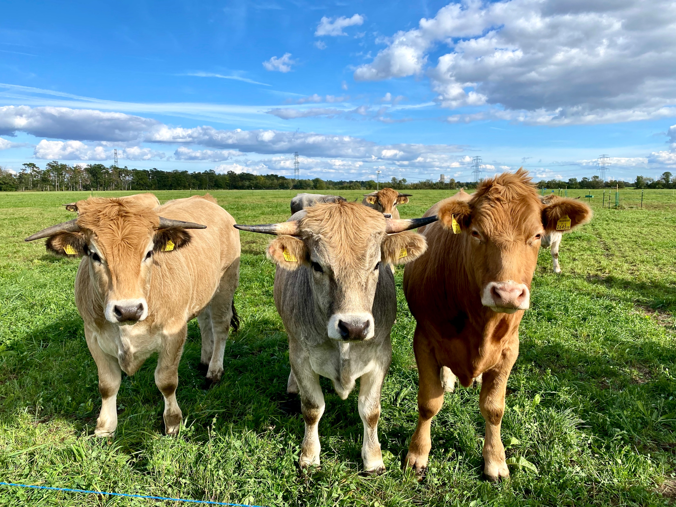
Grünland und Wiederkäuer
70 % der globalen landwirtschaftlichen Fläche ist Grünland
seit 5 Millionen Jahren sind rinderartige Wiederkäuer an Weidegras angepasst
nicht die Klaue führt zur Veränderung des Pflanzenbestandes sondern das Maul
Graslandschaften brauchen Beweidung, damit die Flächen nicht zu Wald werden
Wiederkäuer spielen eine entscheidende Rolle in der Ernährung der Menschheit
Weide bei Trockenheit auf Hanglagen
3

Slide 4
Reaktion auf den Weideverbiss
Gräser beginnen die Triebe flach am Boden zu führen und reduzieren so einen zu großen Blattflächenverlust
verbleibende restliche grüne Blattmasse hilft dabei die Zeit zur Bildung neuer Blätter zu verkürzen, wodurch diese billiger produziert werden
kürzere Lebensdauern der Blätter führen auch zu einer kürzen Lebensdauer der Wurzeln, was besonders den Wurzeltiefgang reduziert
Kraut- bzw. Grasarten, die kriechende Triebe an der Bodenoberfläche oder eine flache Blattrosette haben, kommen gut mit Beweidung zurecht
dafür ist in erster Linie der regelmäßige Verbiss und nicht der Tritt verantwortlich
Weide bei Trockenheit auf Hanglagen

Slide 5
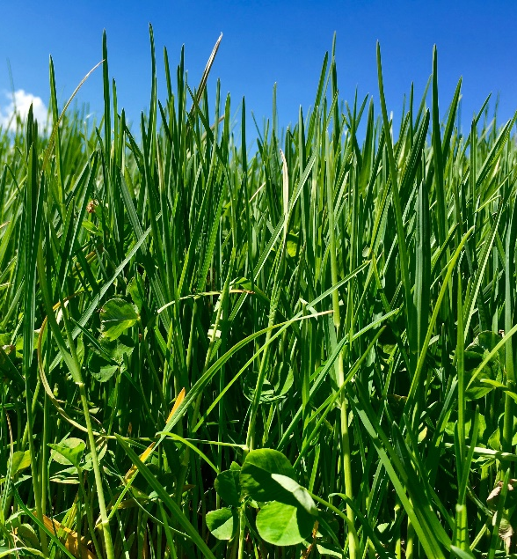
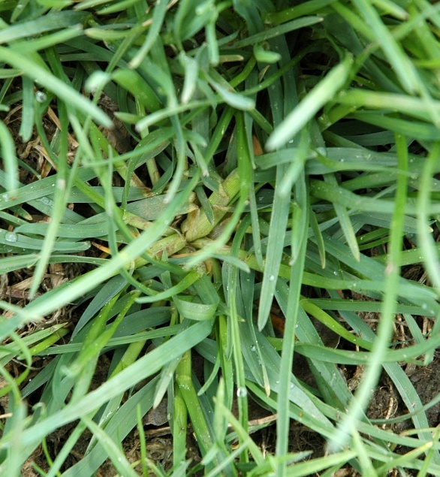
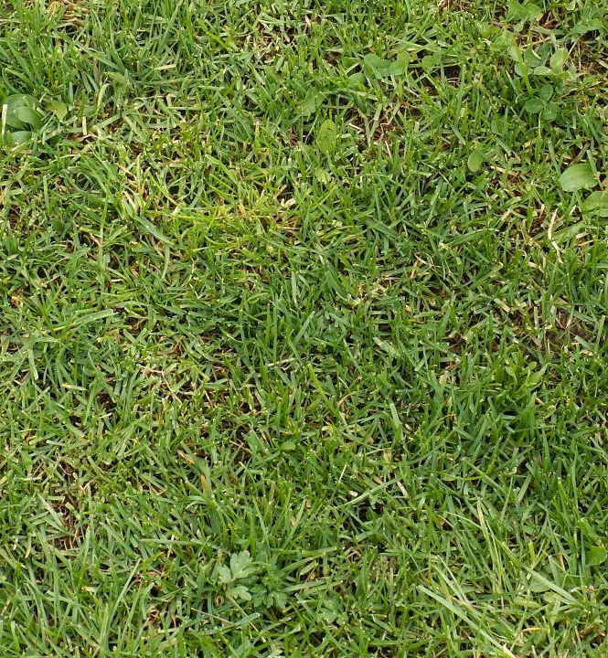
Reaktion auf den Weideverbiss beim Wiesenrispengras
in der Wiese
auf der Weide
abgeweidet
Weide bei Trockenheit auf Hanglagen

Slide 6
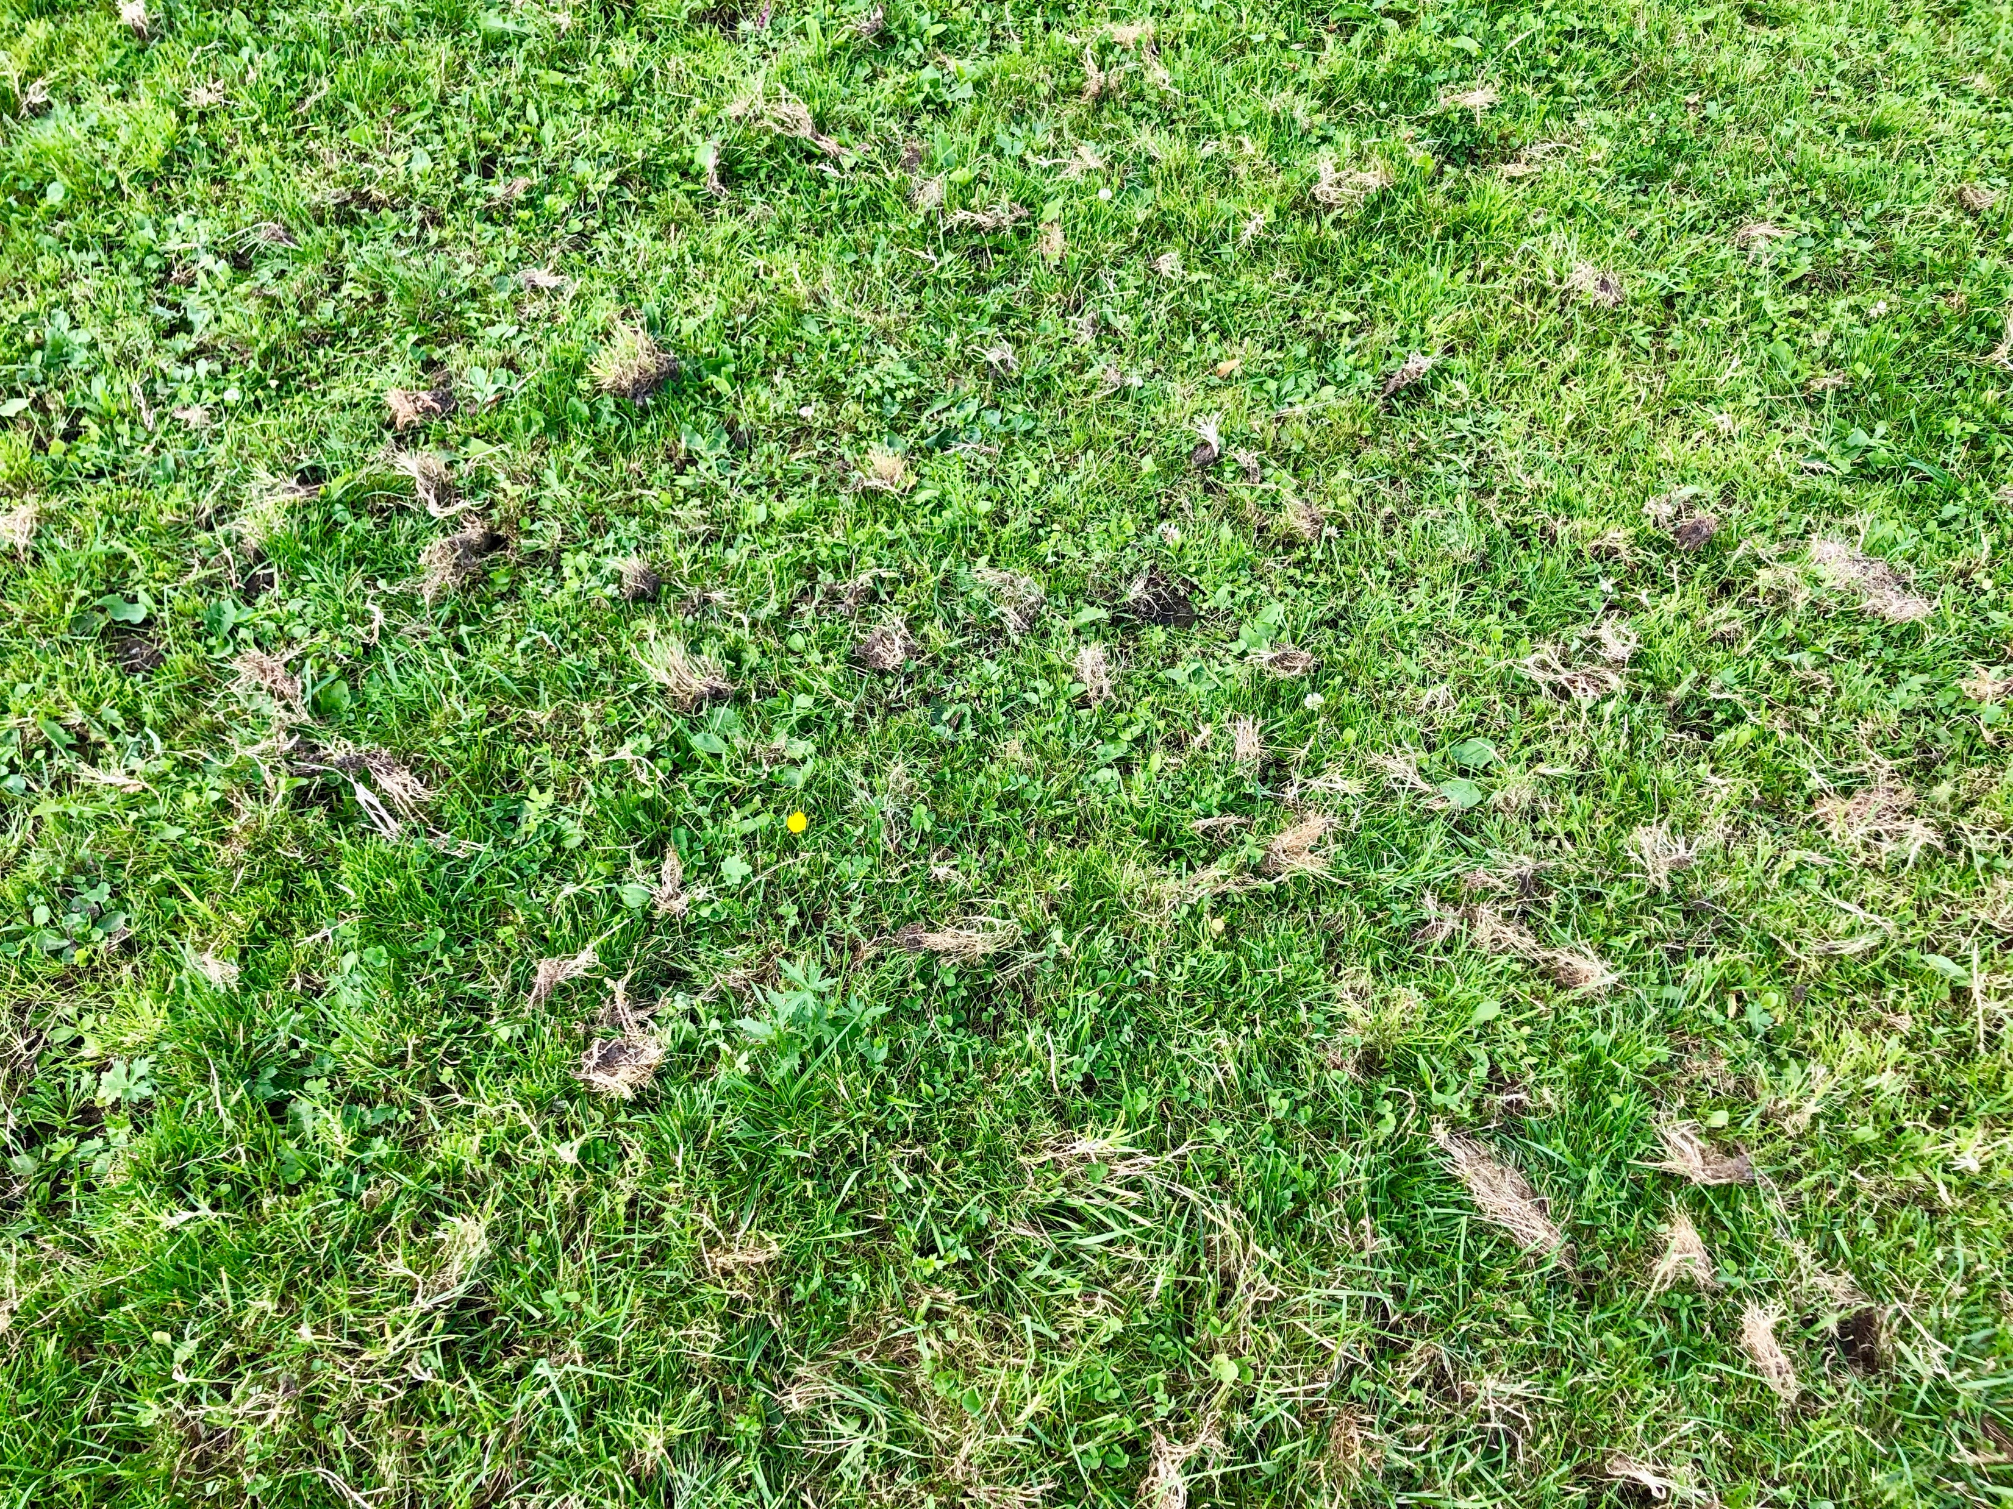
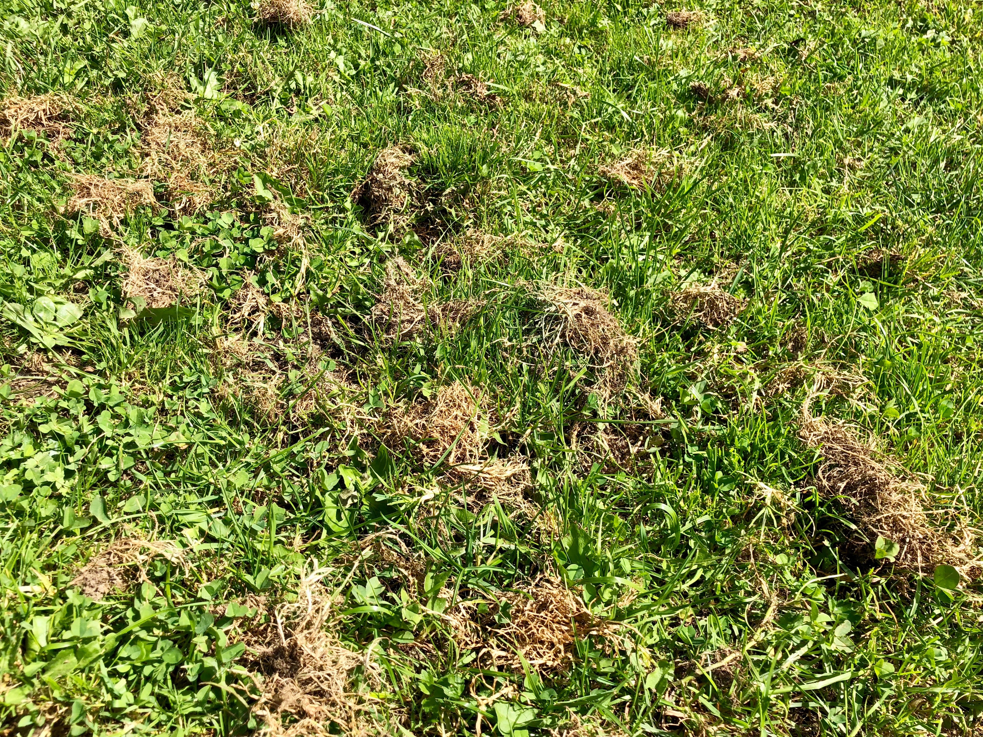
Lägerrispe (Poa supina) ein Problemgras auf Weiden

Slide 7
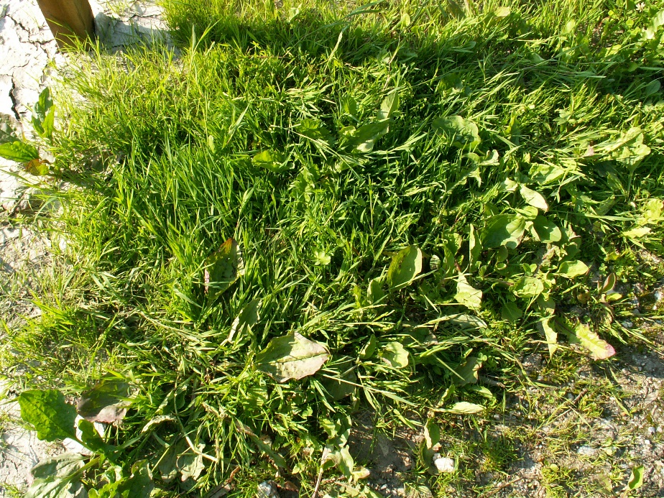
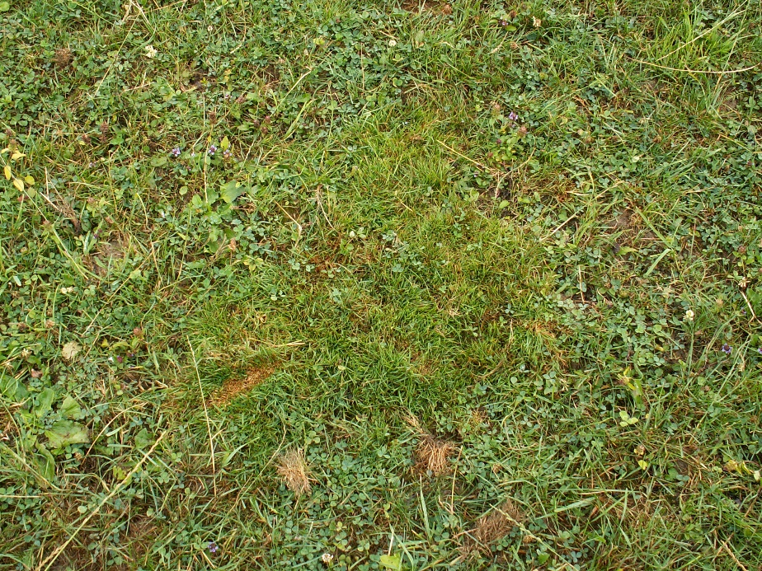
Ausläuferstraußgras (Agrostis stolonifera) verfilzt lückige Bestände

Slide 8
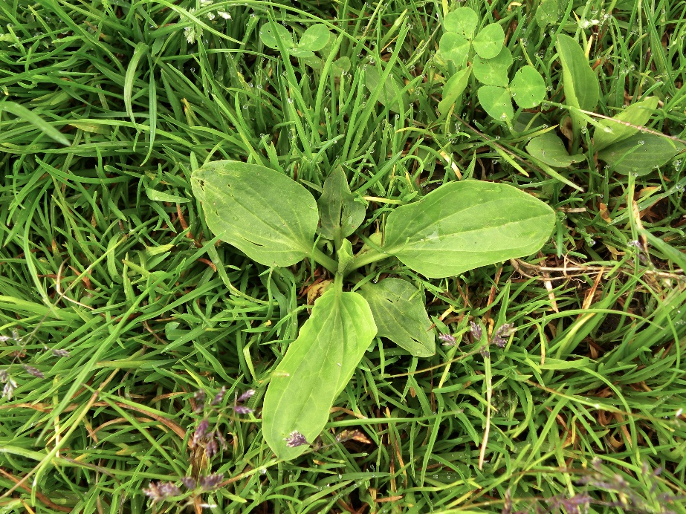
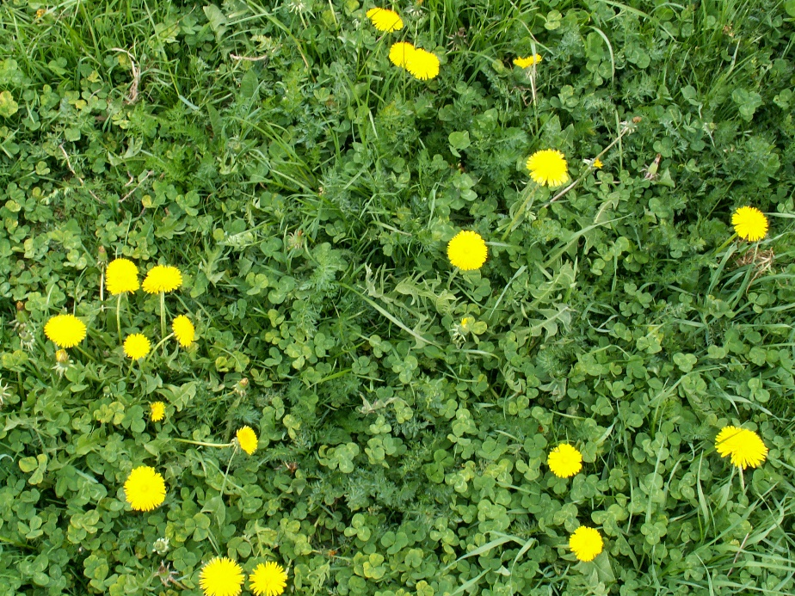
Verkrautungen mit Breitwegerich (Plantago major) und
Löwenzahn (Taraxacum offininale) bzw. Kümmel (Carum carvi)

Slide 9
Grünland ist wasserbedürftig
ausgeglichene und regelmäßige Wasserversorgung ist für optimales Graswachstum notwendig
für die Bildung von 1 kg TM werden ca. 600 l Wasser benötigt bzw. 2-3 l täglich je m²
unter optimalen Bedingungen wächst Gras bis zu 2 mm in der Stunde und bei Trockenheit wird das Wachstum sofort eingestellt
wertvolle Wirtschaftsgräser überdauern die Trockenheit und wachsen bei eintretenden Niederschlägen wieder weiter
diese Fakten treffen auch auf Gräser in trockenen Regionen zu
einzelne Arten besitzen Anpassungen um Wasser im Boden besser zu erschließen bzw. die Verdunstung über die Blätter zu reduzieren

Slide 10
Einfluss durch das Weidesystem
je länger ein Weideaufwuchs Zeit hat, desto mehr investiert die Pflanze in die Bildung von Wurzeln
intensive Nutzung führt immer zu einem seichteren Wurzelsystem
hoch wachsende Horstgräser besitzen grundsätzlich die Fähigkeit ein tiefer-reichendes Wurzelsystem auszubilden
beschatteter Boden verliert weniger Wasser, da wenig direkt über die Bodenoberfläche verdunstet und der Boden sich weniger stark erhitzt
Weide bei Trockenheit auf Hanglagen

Slide 11
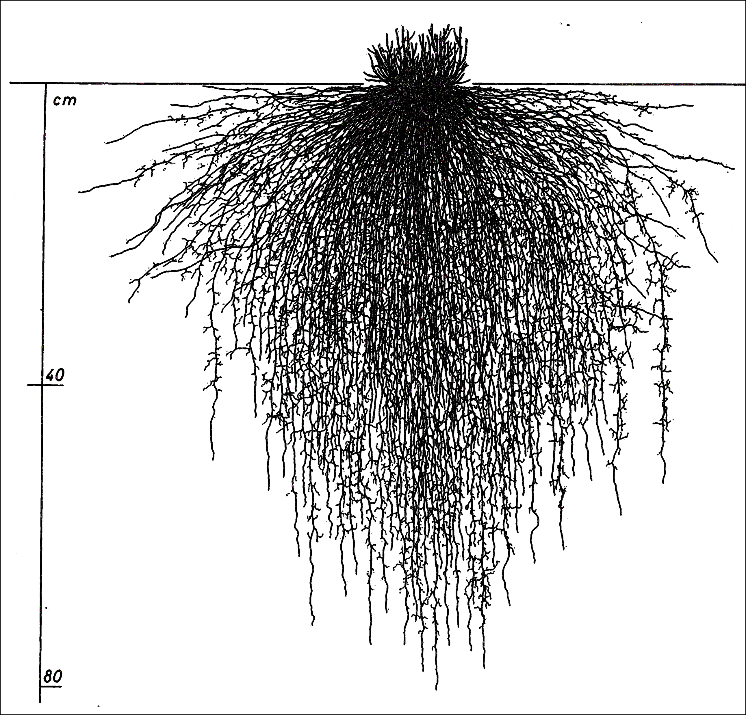
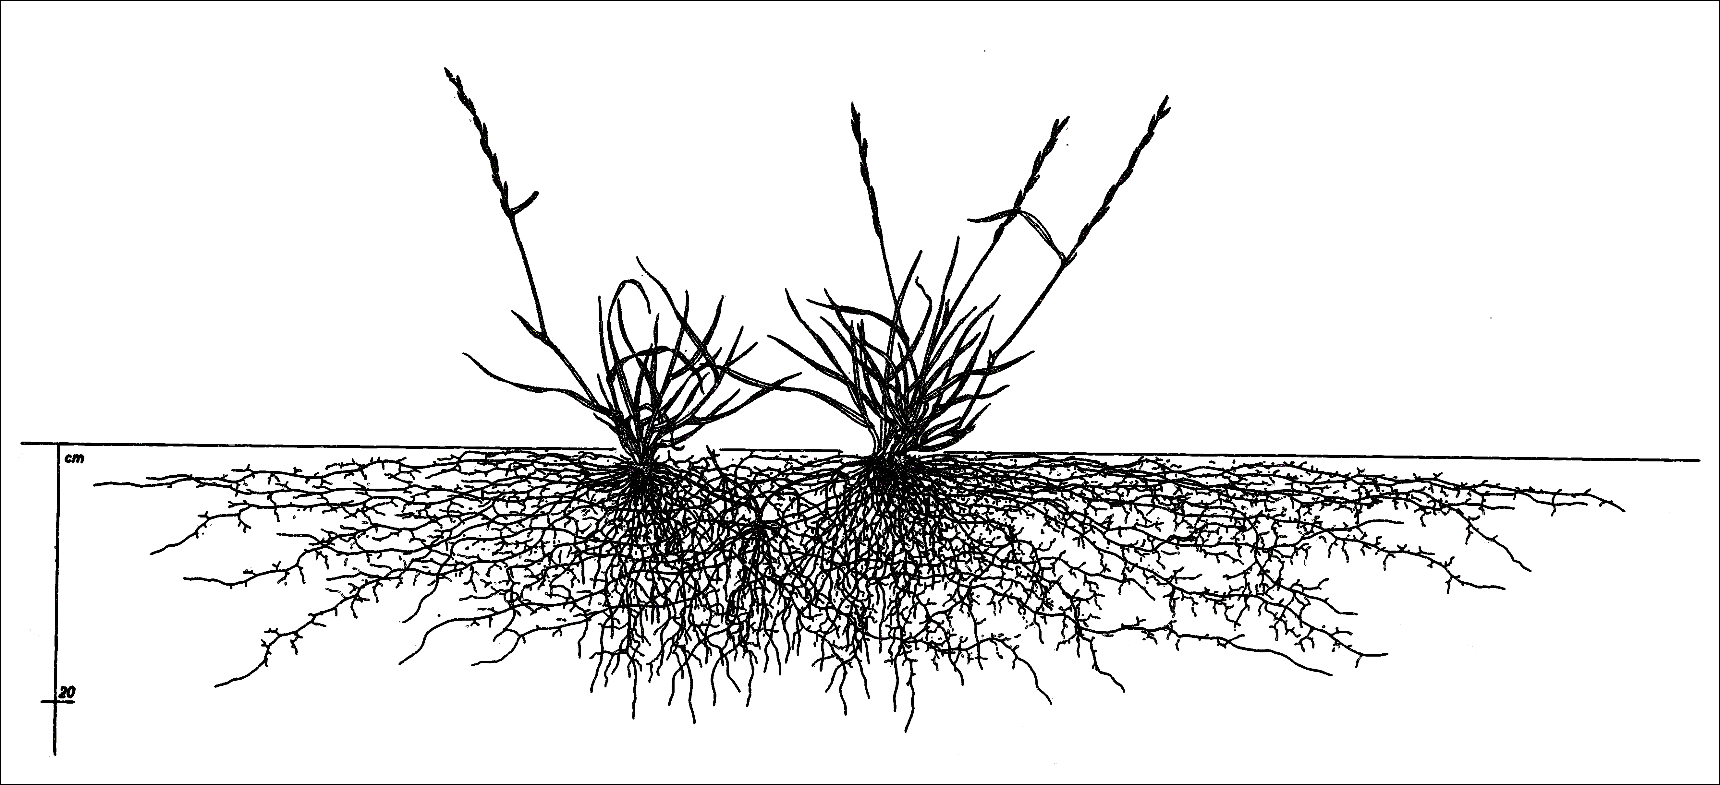
Wurzelbildung je Nutzungsintensität
Englisches Raygras
  rechts bei geringer Nutzungsintensität
  unten bei hoher Nutzungsintensität
Quelle: Kutschera, L. und Lichtenegger, E., 1982
Weide bei Trockenheit auf Hanglagen
11

Slide 12
Koppelweide & Kurzrasenweide Vergleich südl. Waldviertel
Weide bei Trockenheit auf Hanglagen

Slide 13
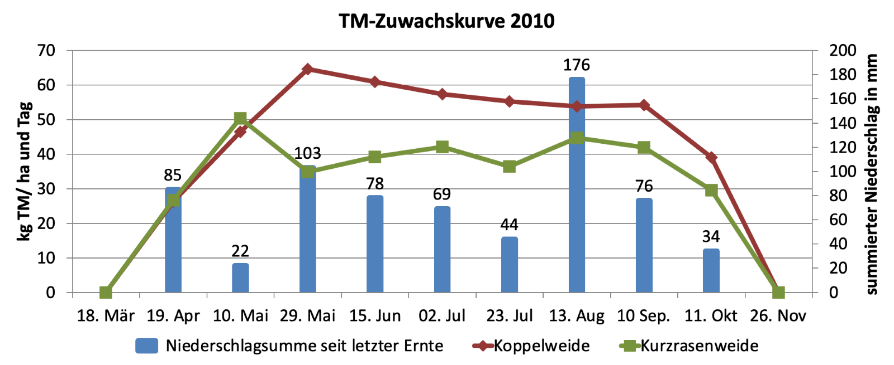
Koppelweide & Kurzrasenweide Vergleich südl. Waldviertel
Erträge:
    Kurzrasenweide 7,8 t TM/ha
    Koppelweide 10,6 t TM/ha
    XP Differenz: 280 kg XP/ha
    Energie Differenz: 15.500 MJ NEL/ha
Niederschläge:
  im Versuchsjahr 853 mm
  (Mittel 745 mm)
  Verteilung in Vegetationsperiode war ungünstig
Weide bei Trockenheit auf Hanglagen

Slide 14
TM-Zuwachskurven während der Versuchszeit

Slide 15
Welches Weidesystem im Berggebiet?
grundsätzlich sind sowohl Kurzrasen- als auch Koppelweide im Berggebiet geeignet
meist wird die Kurzrasenweide im Berggebiet als eine rotierende Kurzrasennutzung umgesetzt
dabei bleiben die Tiere nur wenige Tage auf einer Fläche und komme dann auf die nächste, sind aber nach spätestens einer Woche wieder auf derselben Fläche
Höchste Flächenleistung wird mit der Koppelweide erzielt, aber es muss mit einem höheren Planungsaufwand gerechnet werden

Slide 16
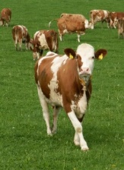
Gekoppelte Kurzrasenweide statt klassische Kurzrasenweide
etwas höhere Pflanzenbestand (7-8 cm statt 6 cm) und
Zwischenkoppelung der Weidefläche in 4 bis 8 Koppeln
Tiere bleiben 2-3 Tage in jeder Kurzrasen-Koppel
Rückkehr bei einer Wuchshöhe von 7-8 cm
→ Ruhezeit 7-14 Tage
Abb. Gekoppelte Kurzrasenweide
(Quelle: Steinwidder)
Eine weitere Möglichkeit wäre, im Frühling mit Kurzrasenweide starten und über den Sommer in ein Koppelweidesystem zu gleiten. Im Herbst dann wieder Kurzrasenweide.
Weide bei Trockenheit auf Hanglagen
16

Slide 17
Angepasste Koppel- und Portionsweide statt klassischer Kurzrasenweide oder intensiver Koppelweide
Koppel- und Portionsweiden bei einer etwas höheren Aufwuchshöhe von ca. 20 bis 25 cm bestoßen
Maximal 2-4 Tage bleiben die Tiere in der Koppel
Portionierung in der Koppel
Nicht zu tief abgegrast (5-6 cm) heraus gehen
dann Ruhe wichtig & wenn Nachmahd … nicht zu tief!
Eine Möglichkeit wäre auch, im Frühling mit Kurzrasenweide zu starten und in den trockenheitsgefährdeten Perioden auf das Koppelsystem umzustellen. Im Herbst wieder Kurzrasenweide
Abb. Angepasste Koppelweide
(Quelle: Gras dich fit! Steinwidder und Starz, 2015)
Weide bei Trockenheit auf Hanglagen
17

Slide 18
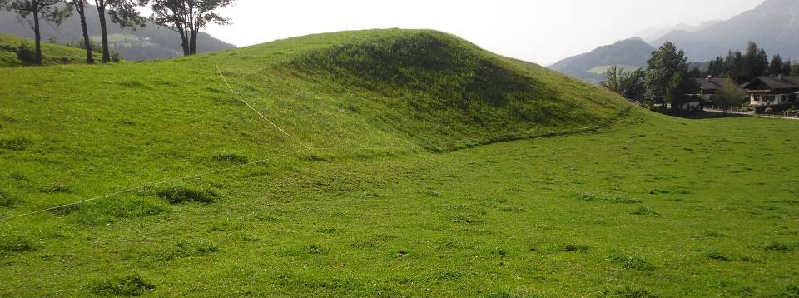
Portionierung von Teilflächen

Slide 19
Weide und Trockenheit
Grünland ist eine der wasserbedürftigsten landwirtschaftlichen Kulturen
lange Ruhezeiten und eine gute Beschattung des Bodens helfen dabei mit dem vorhandenen Wasser effizienter umzugehen
längere Ernteintervalle machen spätreife Grasarten bzw. Sorten wie beispielsweise das Wiesenlischgras (Timothe) interessant
entscheidend für den Erfolg ist ein Maßnahmenpaket, dass mit dem Aufbau geeigneter Bestände beginnt und eine konsequente Umsetzung in der Bewirtschaftung nach sich zieht

Slide 20
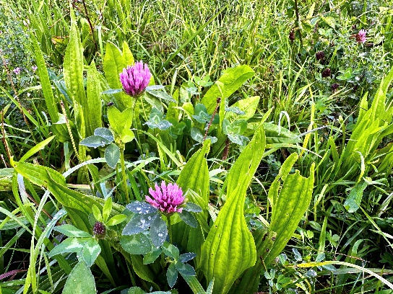
„Andere“ Gräser
Horstförmig und hoch aufwachsende eher spätreife Grasarten
  Knaulgras, Wiesenlieschgras (Timothe) oder Glatthafer
  Wiesenlieschgras besonders hervorzuheben (spätreif,
  lange weiche Blätter, gerne gefressen)
  Festulolium (Kreuzung aus Raygräsern mit Wiesen- und/oder Rohrschwingel) – Achtung: sehr frühreif!
  Rohrschwingel (kann sich aber in Mischungen oft nicht durchsetzen)
Alle angeführten Arten bilden nur dann ein tiefreichendes Wurzelsystem, wenn die Ruhezeiten genügend lange sind!
Weide bei Trockenheit auf Hanglagen
20

Slide 21
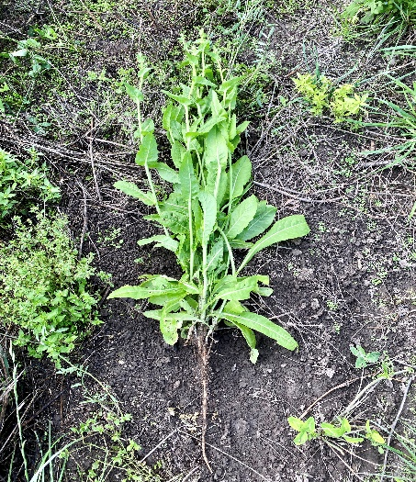
„Andere“ Leguminosen und Kräuter
Luzerne, Rotklee und Hornklee (und Esparsette)
  bilden bei entsprechender Ruhephase ein tiefes Wurzelsystem
  fixieren Luft-N
Zuchtformen von Wegwarte (Chicorée) und Spitzwegerich
  Tiefe Pfahlwurzeln
  nach Gewöhnung gut gefressen
Ruhezeit ist wichtig, egal welches Weidesystem / Weidestrategie ein Betrieb umsetzt! Entscheidend ist auch der angepasste Pflanzenbestand!
Weide bei Trockenheit auf Hanglagen
21

Slide 22
Futterzuwachs der Artengruppen je nach Bodentyp
Bio-Institutsstandort in Trautenfels
Weide bei Trockenheit auf Hanglagen

Slide 23
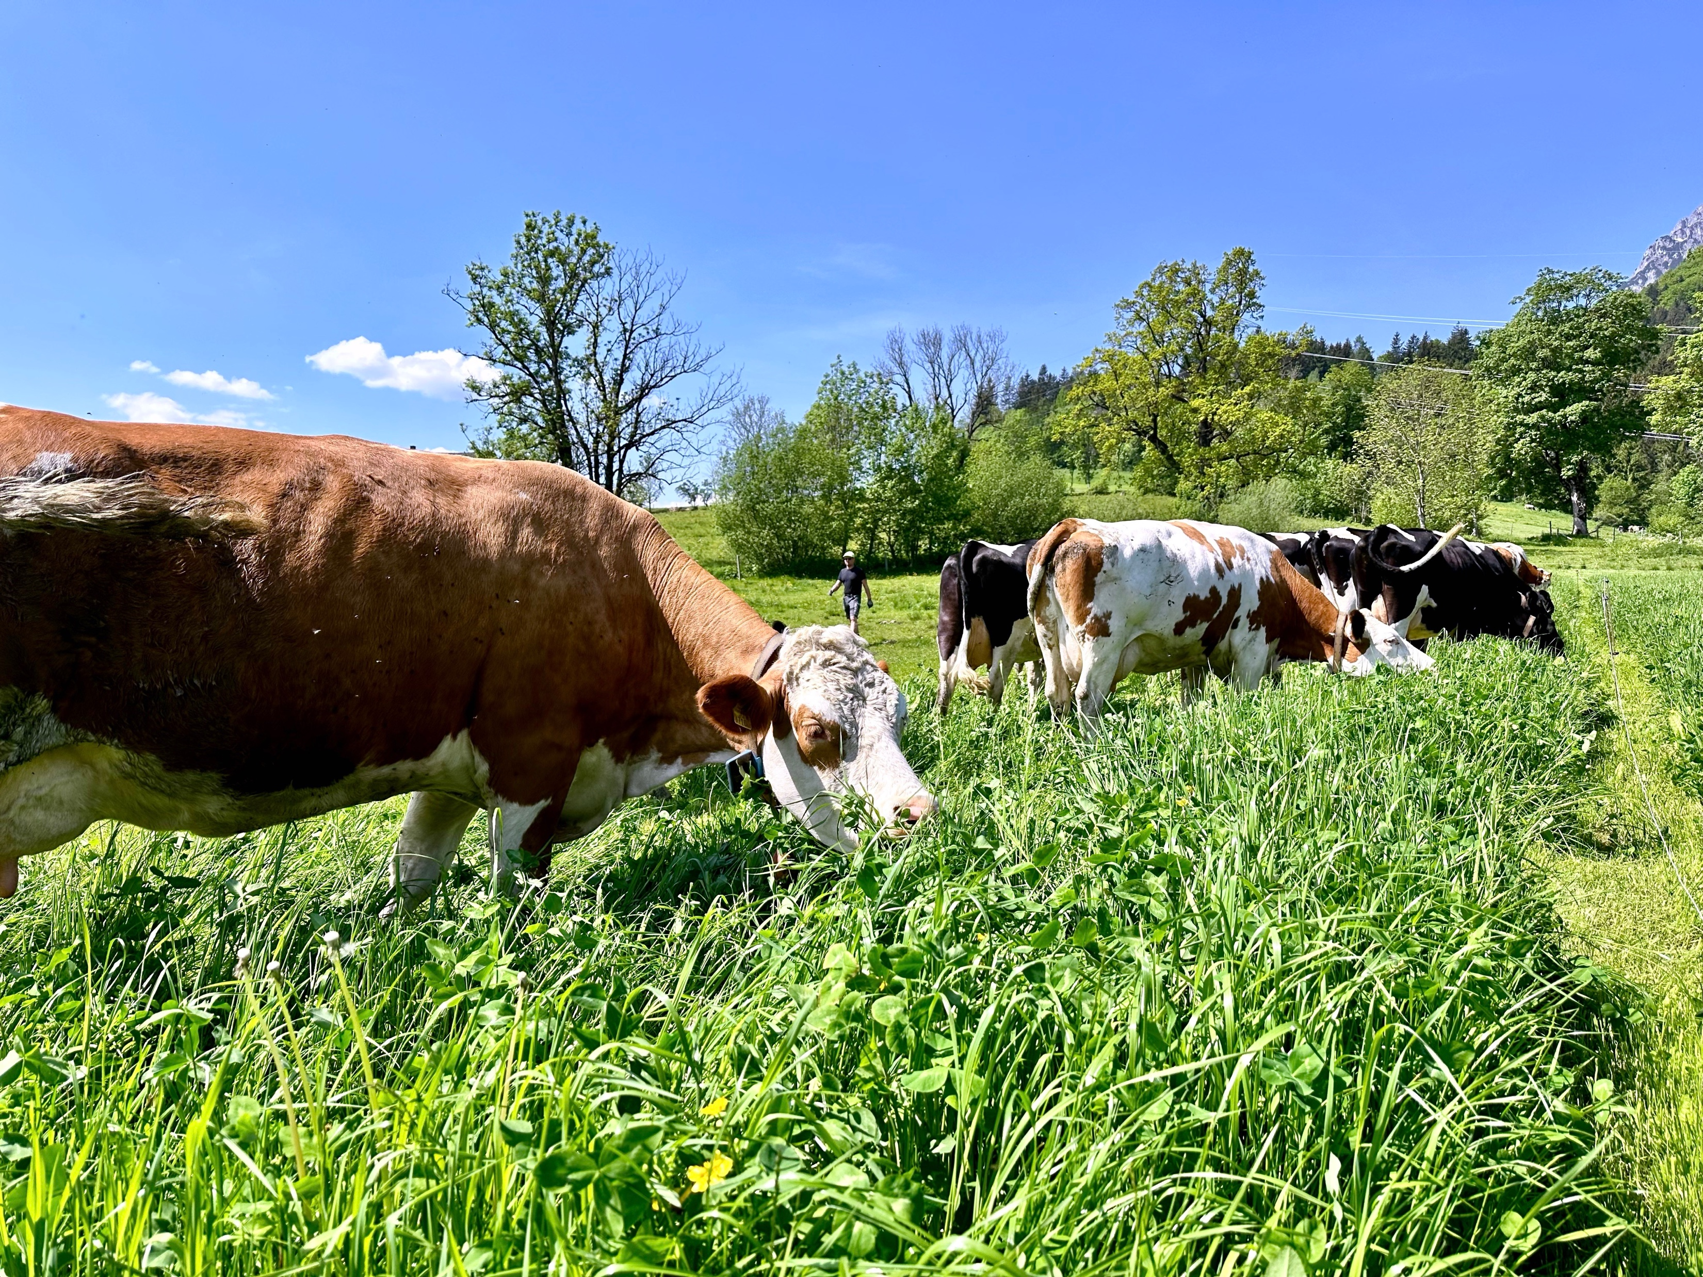
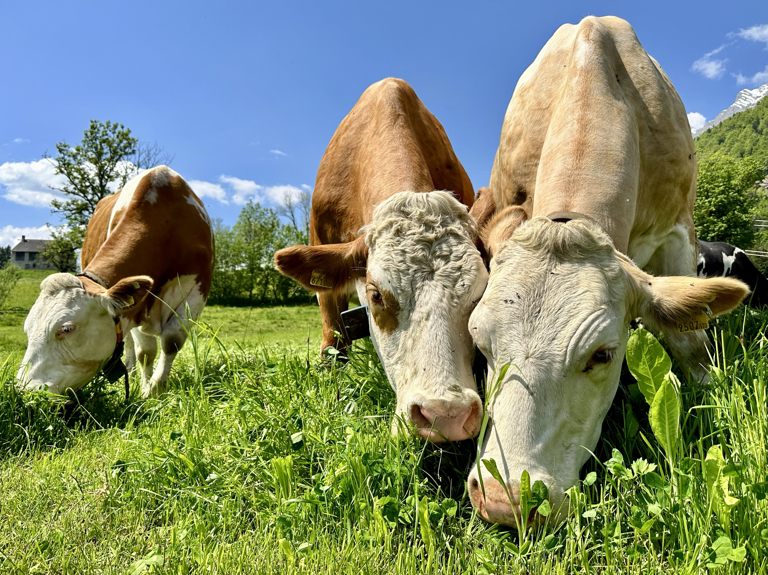
Versuch mit Kräutern in Milchviehkoppeln

Slide 24
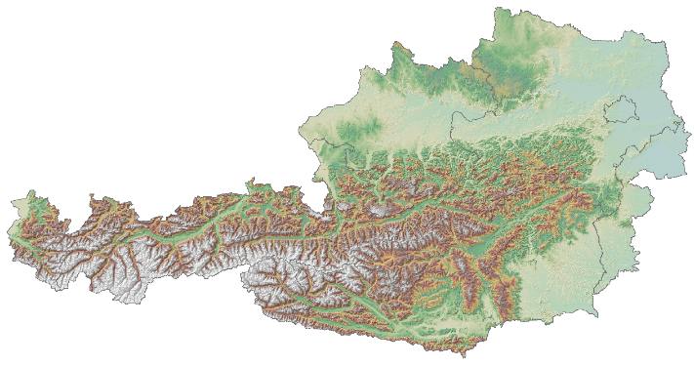
Kleegras-Weideversuch am Bio-Institut in Trautenfels
Parameter | Versuchs-jahr 2023 | Langjähriges Mittel 1981-2010
Niederschlag mm | 1.306 | 1.142
Temperatur °C | 8,8 | 6,9
zweifaktorielle Blockanlage mit 4 Wiederholungen
4 Mischungen, die mit oder ohne Kräuter (Chicorée und Spitzwegerich)
8 Parzellen je WH mit einer Abmessung von 5 x 4 m
Beweidung zu 4 Terminen nach Strategie Mob Grazing
Standort auf 720 m Seehöhe

Slide 25
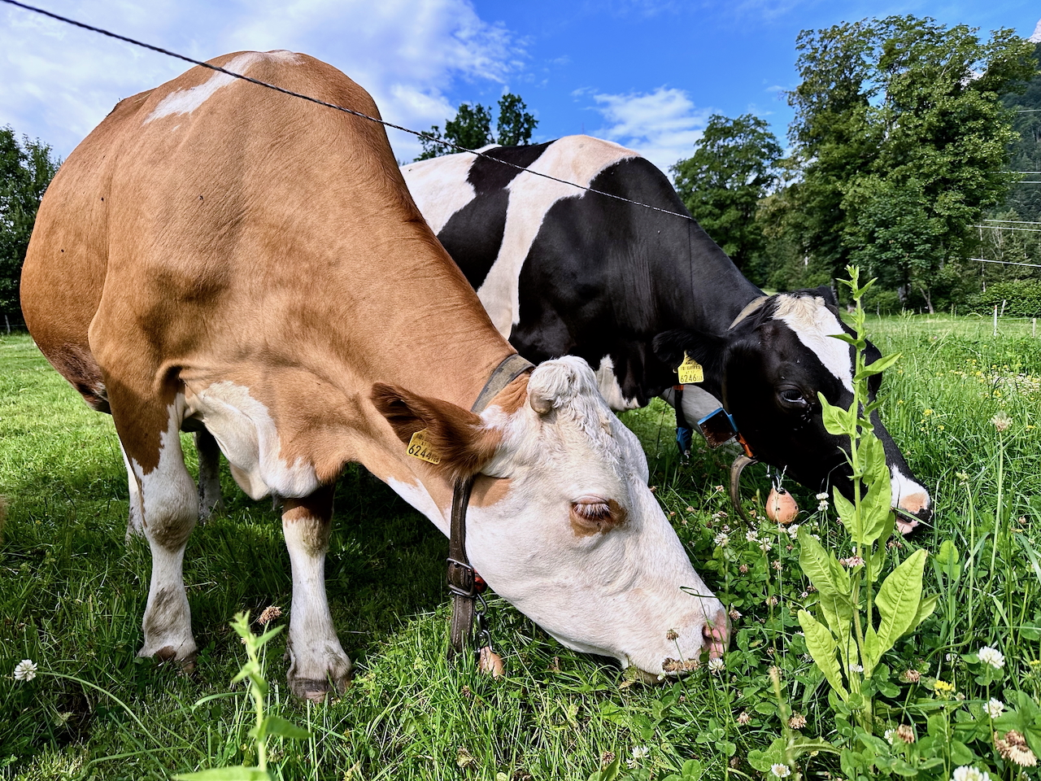
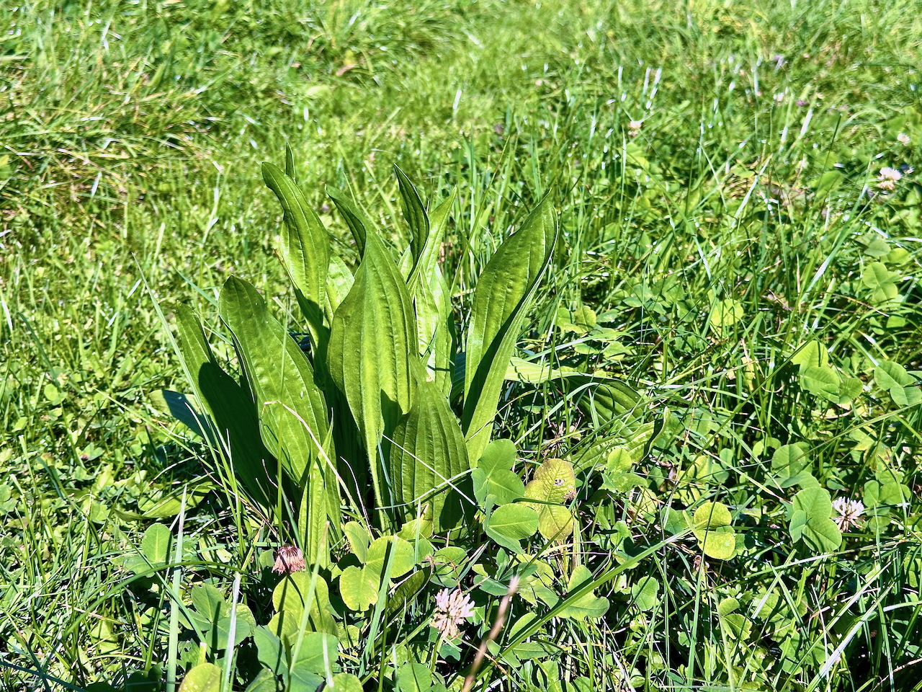
Chicorée und Spitzwegerich

Slide 26
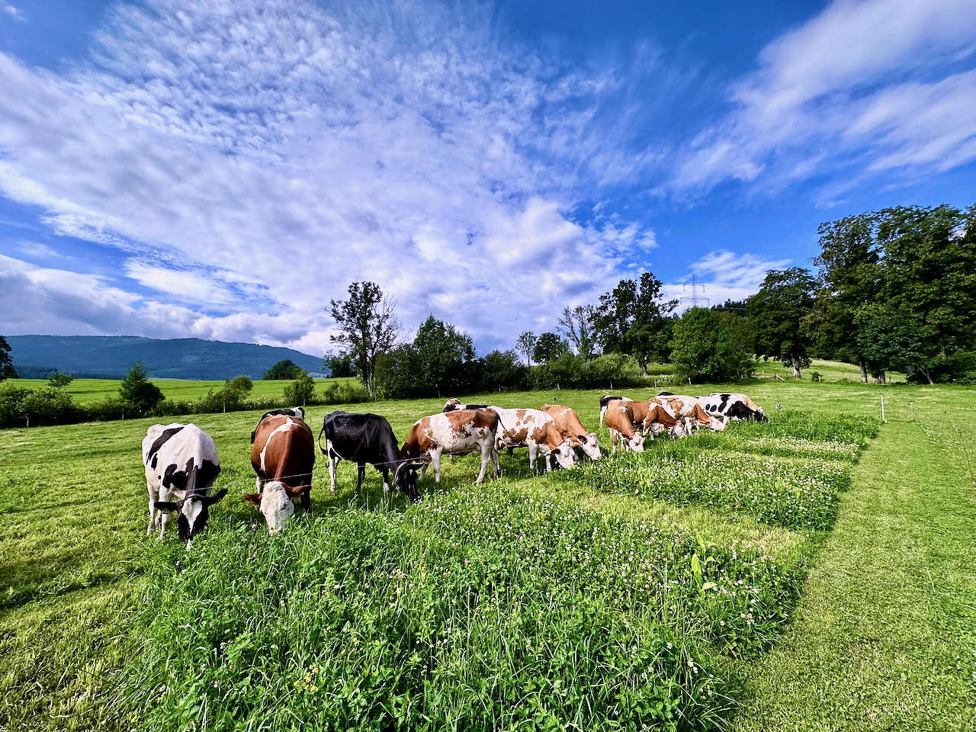
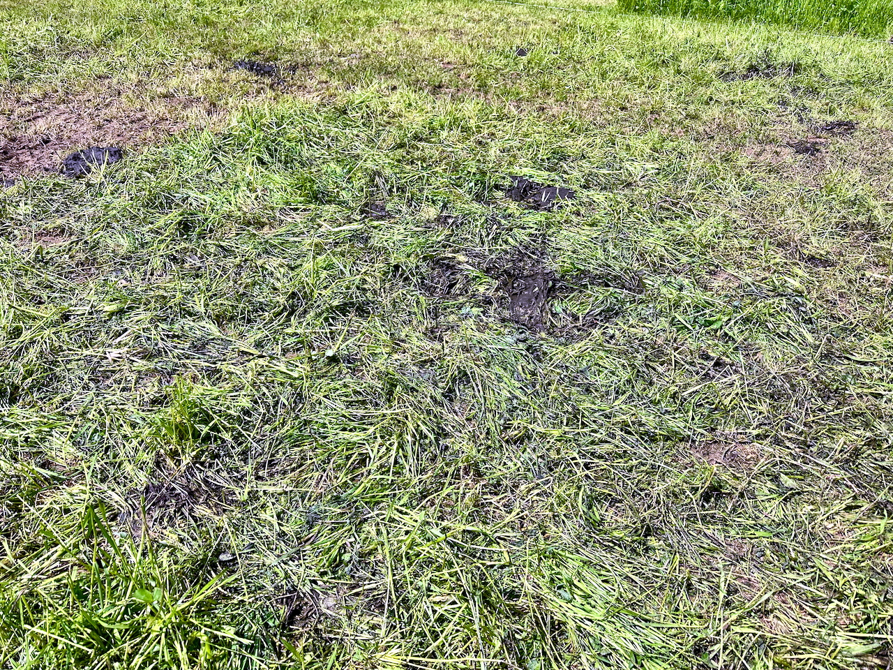
Praktische Umsetzung von Mob Grazing auf den Parzellen

Slide 27
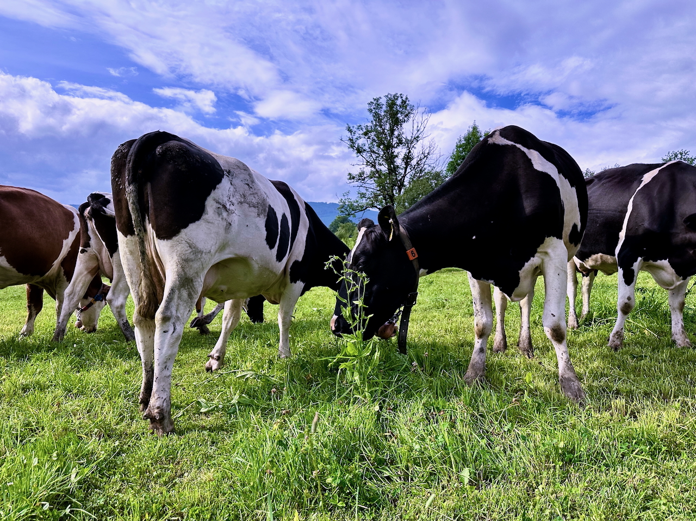
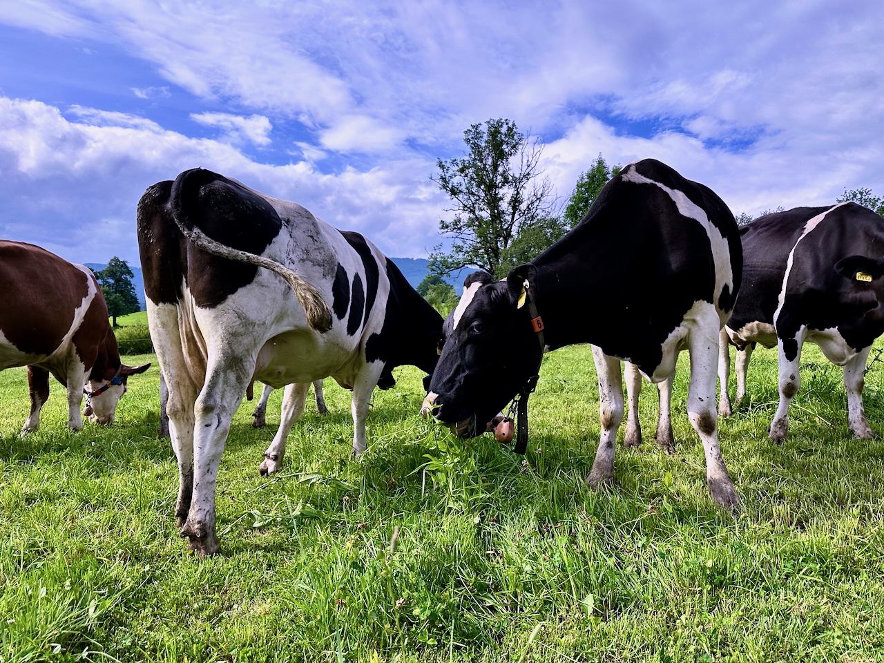
Chicorée wird gefressen

Slide 28
Im ersten Versuchsjahr 2023 geringerer Ertrag durch Kräuter unter niederschlagsreichen Bedingungen

Slide 29
Milchproduktion aus Kleegrasweide
2023 wurden in Summe 61.000 MJ NEL/ha bei den Kleegrasvarianten geerntet
Annahme für eine Milchkuh (700 kg LM) mit 20 kg täglicher Milchleistung beträgt der Erhaltungsbedarf 40 MJ NEL und der Leistungsbedarf 64 MJ NEL pro Tag
dies würde somit eine Flächenleistung von 11.731 kg Milch ja ha entsprechen
aus den realen Milchmengen der Herde ergeben 70 % der Morgenmilchmenge nach der Beweidung des Kleegrases nach der Strategie Mob Grazing 11.362 kg Milch je ha
die übrigen 30 % Milchleistung wurden der übrigen Dauerweidefläche zugeordnet

Slide 30
Düngemaßnahmen auf Weiden
15-20 m³/ha Rottemist im Herbst oder 10-15 m³/ha Gülle im Frühling und ein weiteres Mal während der Weidezeit fördern das Graswachstum und halten die Erträge stabil
Kot und Harn düngen zum überwiegenden Teil die Fläche, sind aber ungleichmäßig verteilt
optimierte Düngung sichert einen stabilen Grasbestand und gute Weideerträge
Weide bei Trockenheit auf Hanglagen

Slide 31
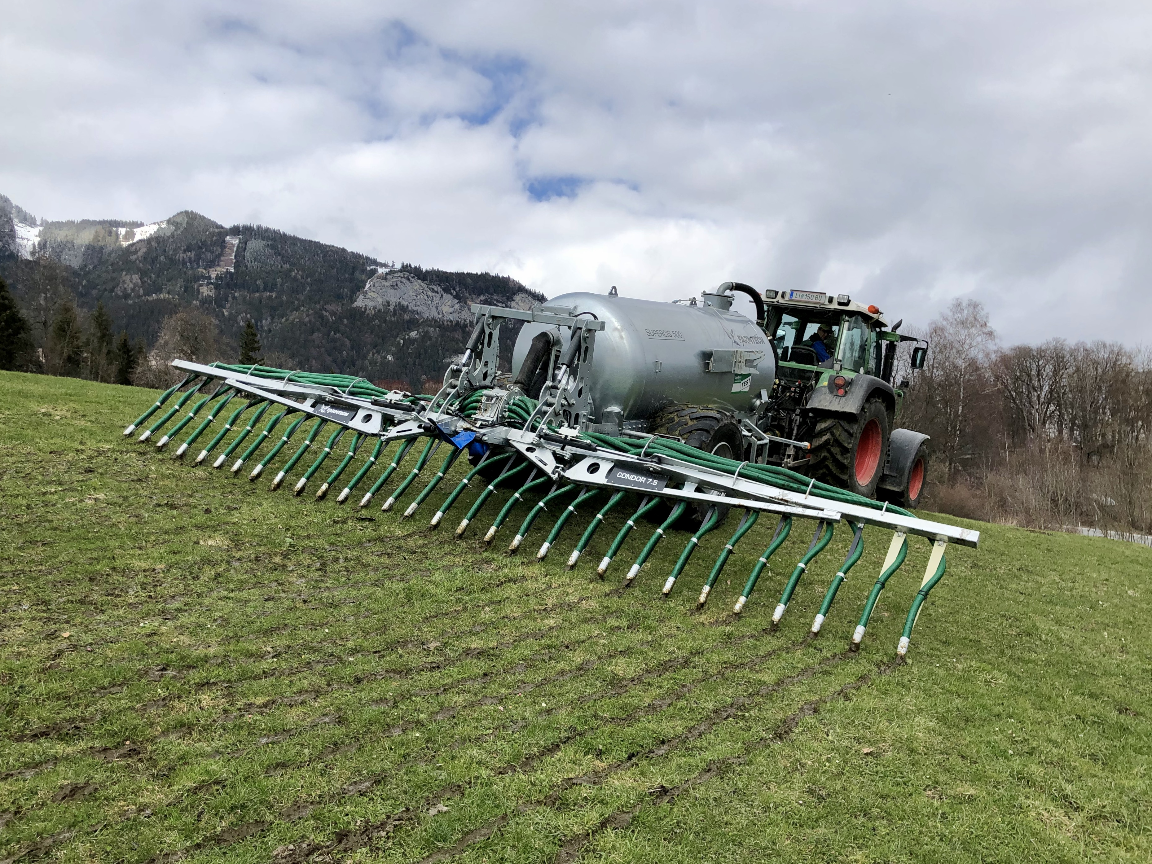
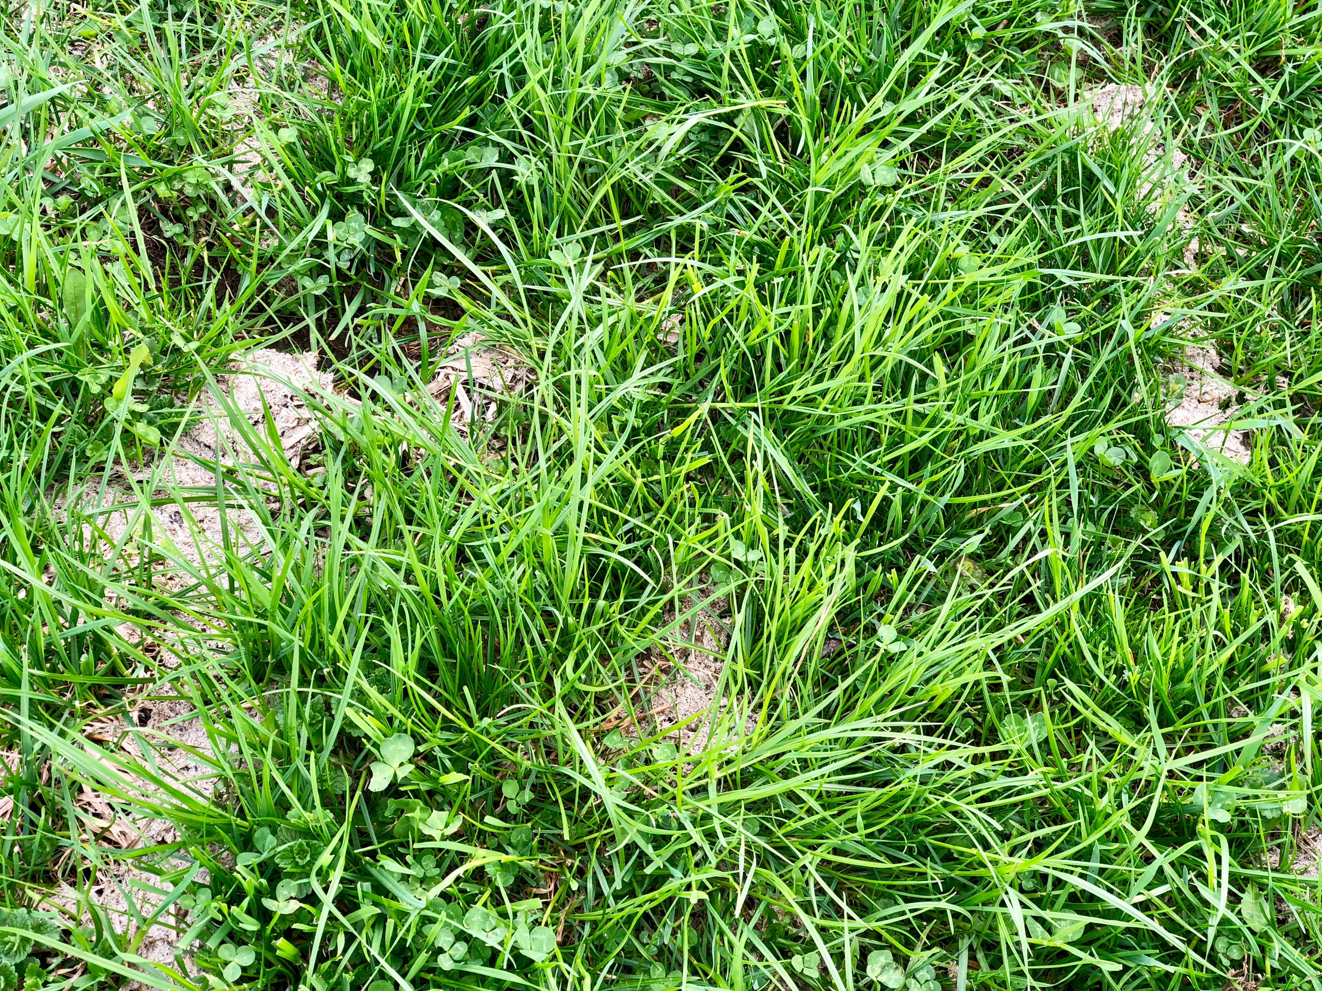
Bodennahe Ausbringung mit dünnflüssiger Gülle wäre optimal

Slide 32
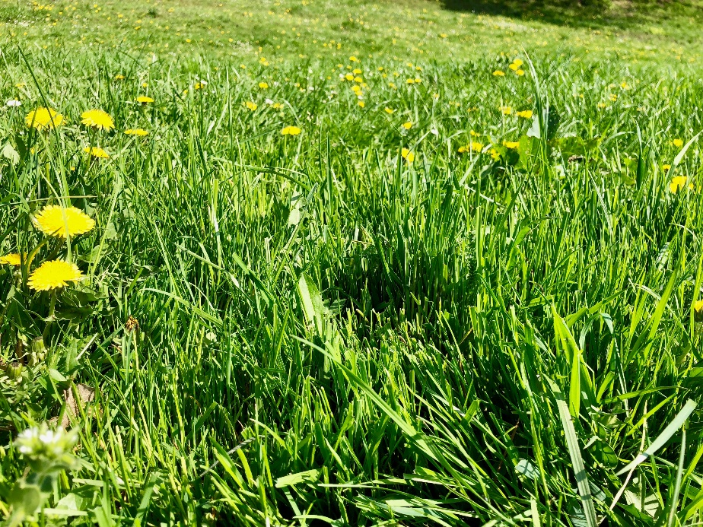
Pflege von Geilstellen
nicht gefressene Geilstellen müssen abgemäht werden, damit wieder frische Blätter nachtreiben
im Koppelsystem müssen sie gemulcht werden
Rinder tasten sich mit Etagenverbiss an Geilstellen heran und dieser Verbiss ist bei Koppelweide bzw. bei höheren Beständen typisch
Weide bei Trockenheit auf Hanglagen

Slide 33
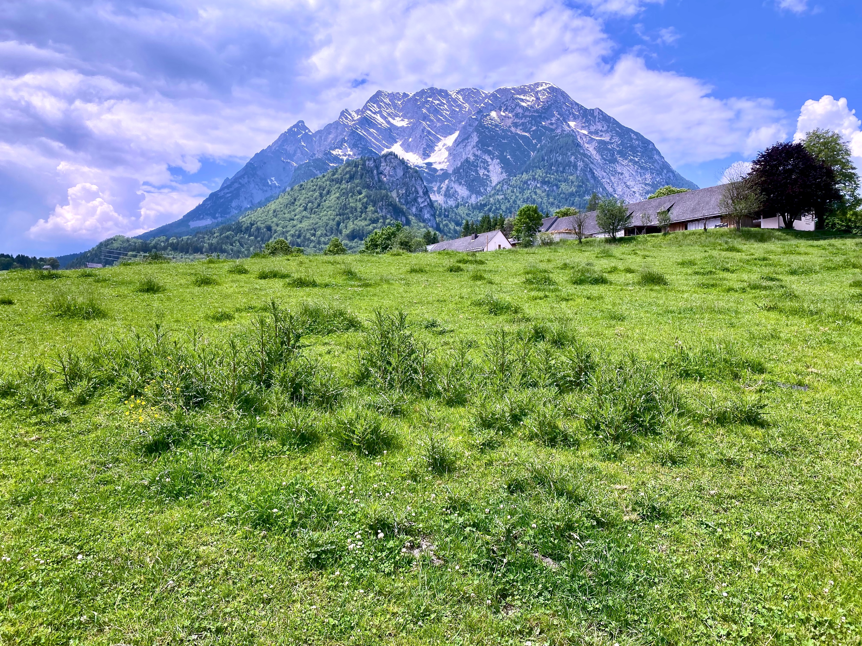
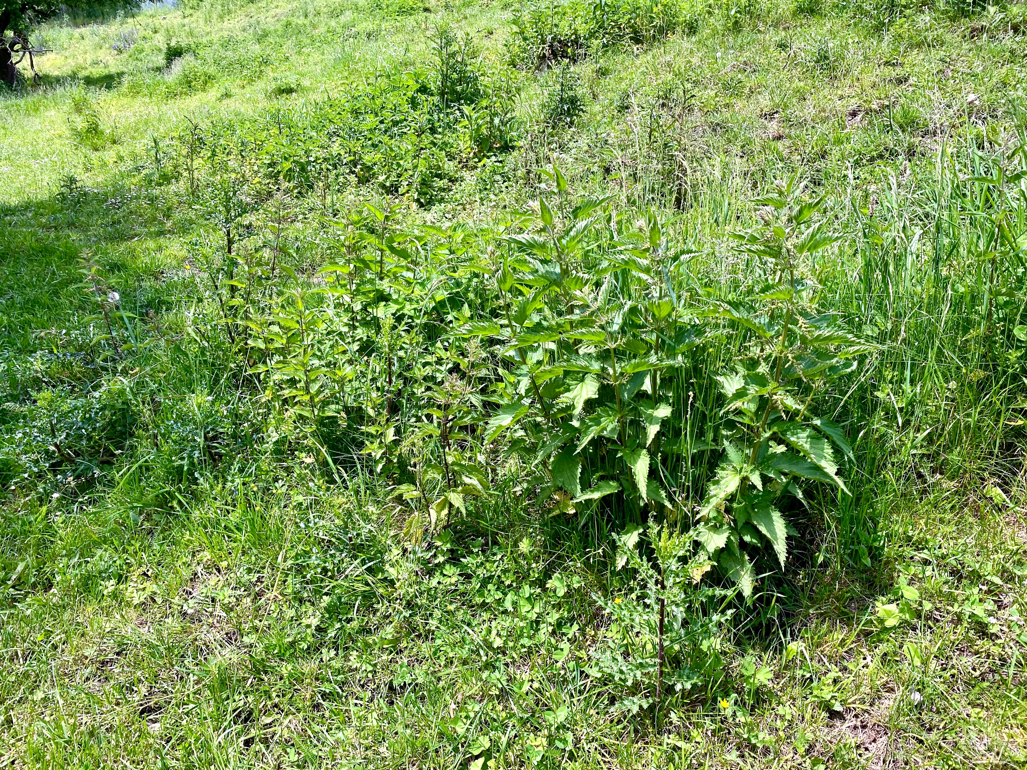
Pflege ist notwendig, um den Weidebestand produktiv zu halten

Slide 34
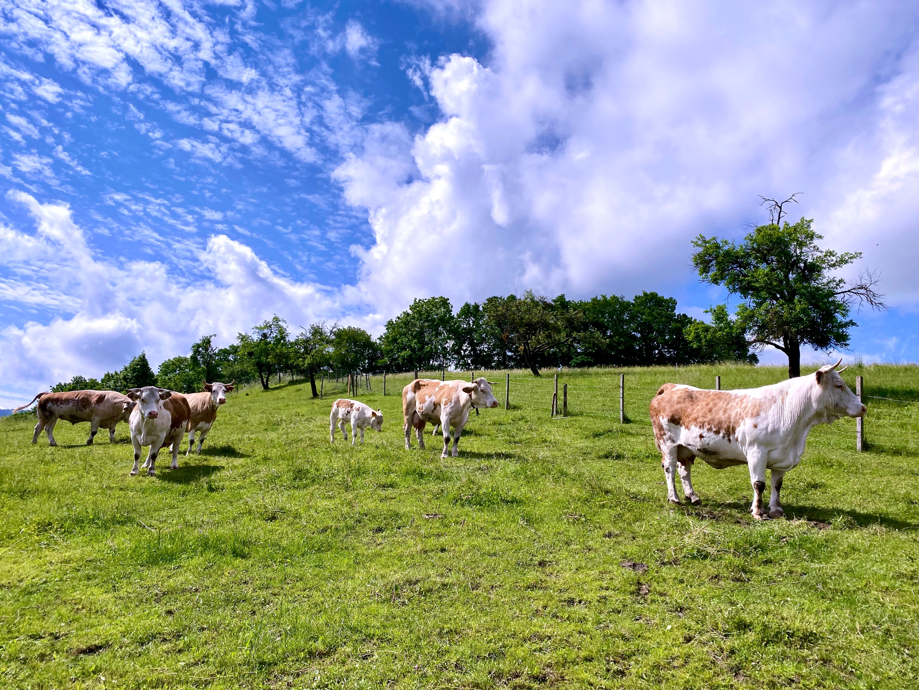
Extensive Beweidung
natürlichste und ursprünglichste Form der Nutzung des Grünlandes
Management ist entscheidend, damit sowohl Nutzung und Biodiversität im Einklang sind
selektives Fressverhalten und uneinheitliche Düngung begünstigen die Artenvielfalt
auf keinen Fall zu intensiv nutzen, da solche Bestände sich sonst rasch negativ verändern
Weide bei Trockenheit auf Hanglagen
34

Slide 35
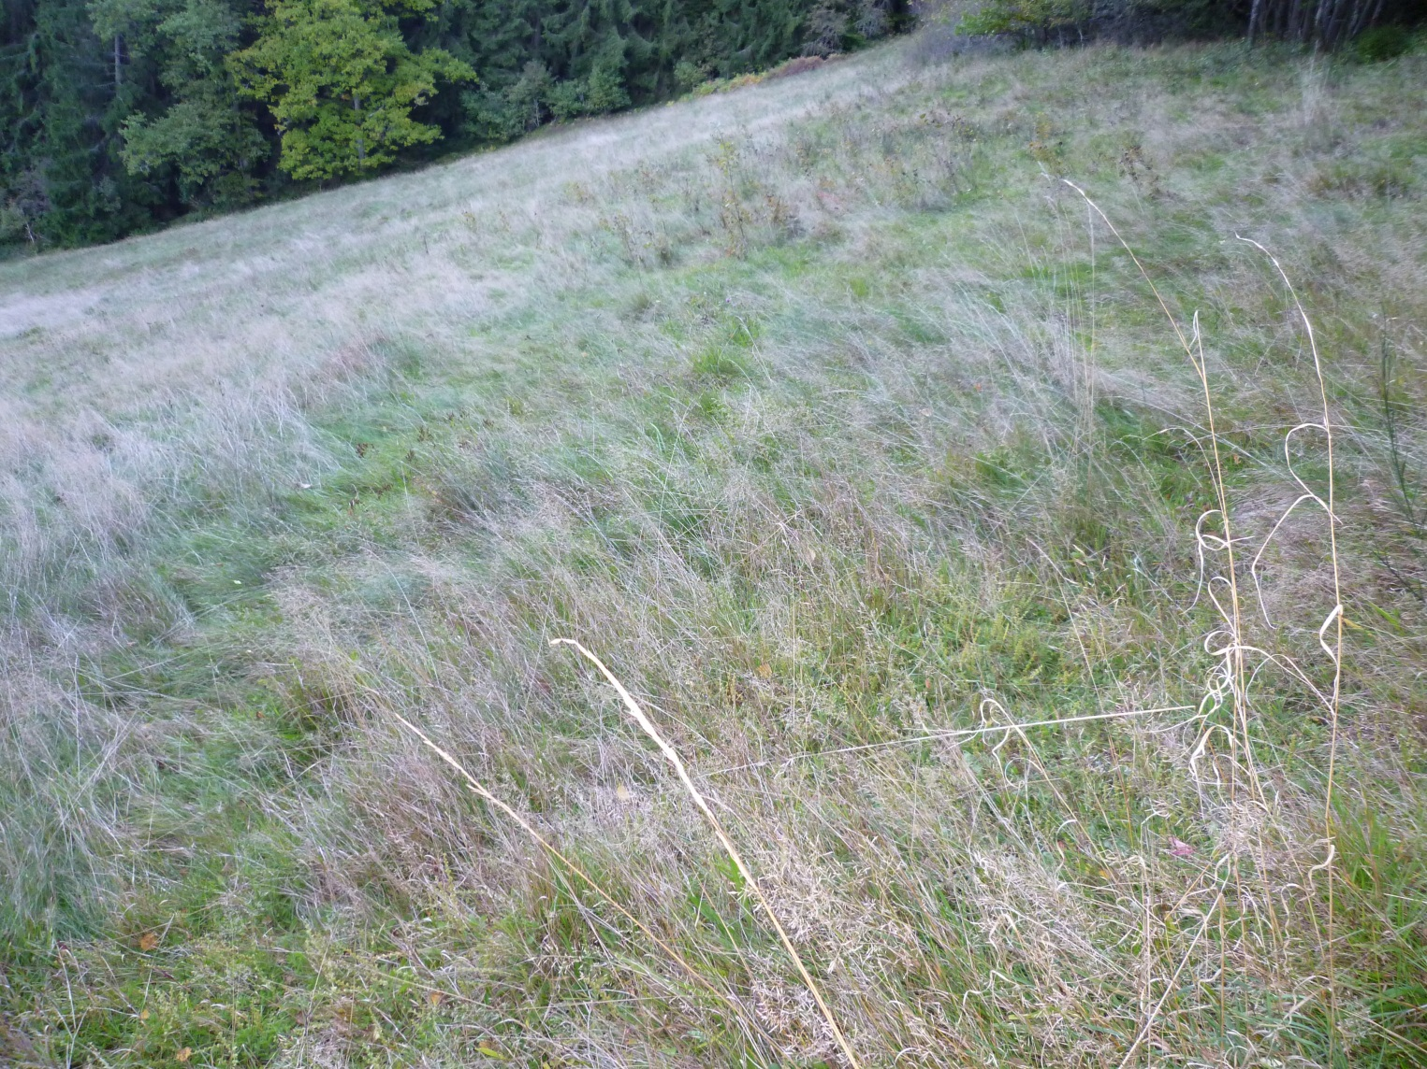
Pflege Hutweide
früher Weideaustrieb hilft den Bestand zu lenken
der Tierbesatz ist gering bei 0,5- max. 2 GVE/ha
koppeln der Hutweide führt zu gleichmäßigerem abweiden und abdüngen der Fläche
Weidepflege bzw. zurückdrängen un-erwünschter Arten absolut notwendig
35

Slide 36
Wertvolle tierische Ausscheidungen
Daten einer aktuellen Studie aus dem Schweizer DOK-Versuch unterstreichen die große Bedeutung der tierischen Wirtschaftsdünger.
Nach der über 40-jährigen Versuchsdauer zeigten Parzellen, die mit Wirtschaftsdünger gedüngt wurden ein vielfältigeres Bodenmikrobiom.
Darüber hinaus ist auch der Viehbesatz eine entscheidende Größe für langfristig fruchtbare Böden.
Aus dem DOK-Versuch geht hervor, dass Humus im Boden nur dann langfristig stabil bleibt bzw. aufgebaut werden kann, wenn mindestens eine Düngung im Äquivalent von 1,4 GVE/ha erfolgt.

Slide 37
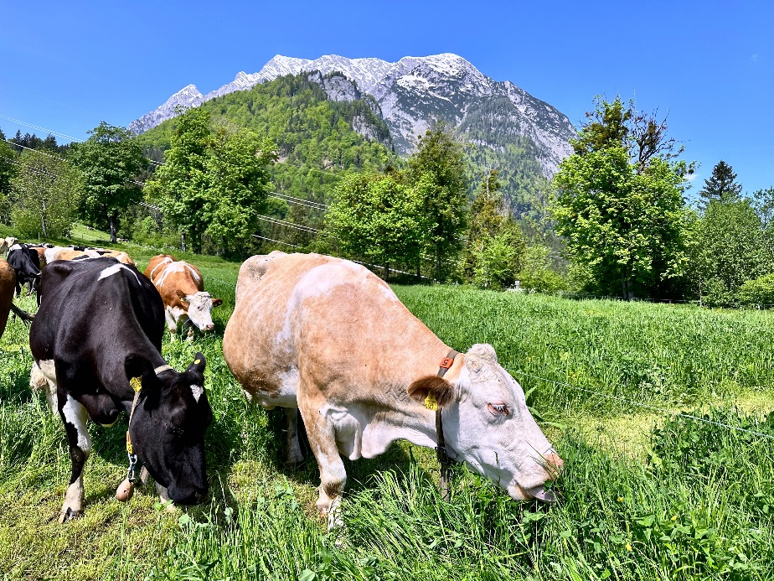
Ausblick
Nutztiere sollten wieder verstärkt in die Fruchtfolge integriert werden, wobei die Wiederkäuer in erster Linie die faserreichen Futterpflanzen verwerten müssen.
Die Nutztiere sind zentral für fruchtbare Böden. Gerade der Wiederkäuer spielt eine essenzielle Rolle in der globalen Ernährung der Menschheit und bildet die Grundlage einer nachhaltigen Landbewirtschaftung.

Slide 38
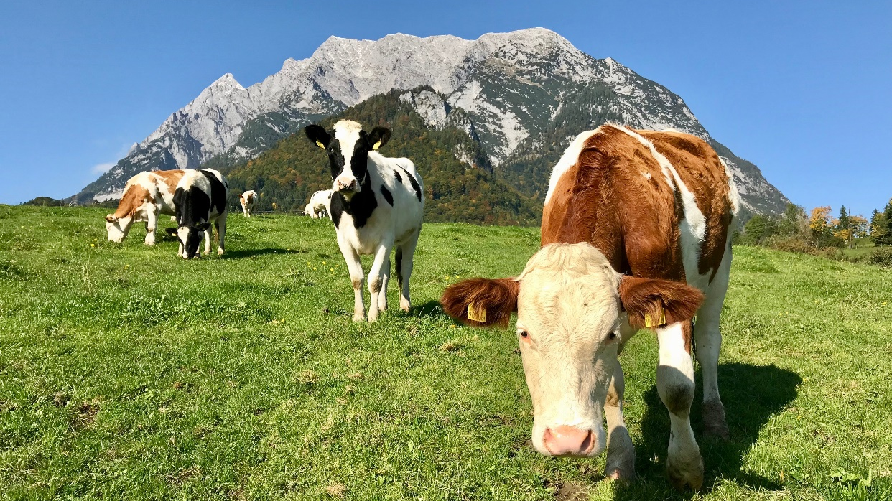
Danke für Ihre
Aufmerksamkeit!
DI Dr. Walter Starz
Institut für Biologische Landwirtschaft und Biodiversität der Nutztiere
Abteilung für Bio Grünland und Ackerbau
walter.starz@raumberg-gumpenstein.at

